Slide 1
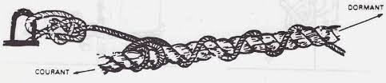
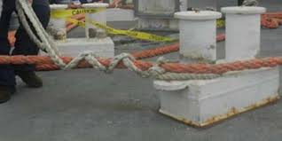
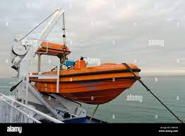
.
Tous les torons sont passés, il n'y a plus qu'à tresser dessus dessous.
Bosser une manœuvre
BOSSER UNE MANŒUVRE
Bossoir

Slide 2
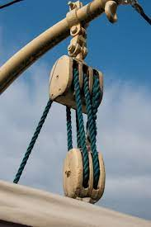
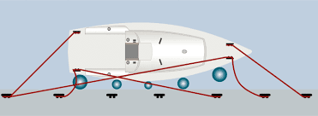
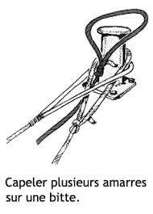
DEDOUBLER LES AUSSIERES
Chaque toron va maintenant passer chaque toron courant sur le toron dormant suivant et sous le toron dormant suivant
PALAN :

Slide 3
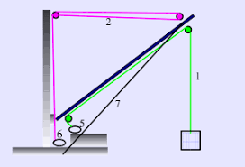
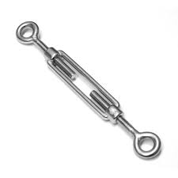
.
Voici votre épissure. Avec six torons, le diamètre sera plus important. Vous avez la possibilité de dégraisser l'épissure
RIDOIR :
CARTAHU SIMPLE

Slide 4
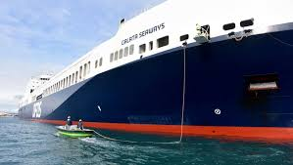
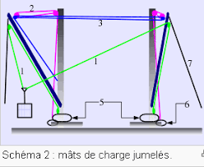
Pour dégraisser, il suffit de retirer des fils sur chaque toron mobile avant de faire une passe.
Chaumard

Slide 5
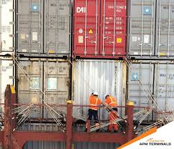
Une fois terminé, vous avez une magnifique épissure dégraissée
ARRIMAGE DE CONTENEURS

Slide 6
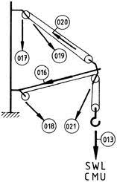
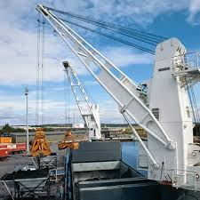
LA GRUE :
.
Pour dégraisser, il suffit de retirer des fils sur chaque toron mobile avant de faire une passe.
CARTAHU SIMPLE OU DOUBLE :

Slide 7
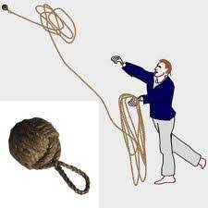
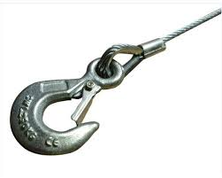
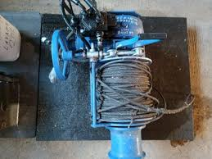
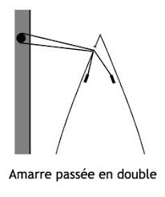
CROC
LANCE AMARRE :
TREUIL :AMARRE
AMARRE PASSEE EN DOUBLE

Slide 8
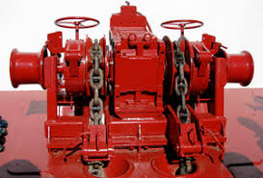
QCM MATELOTAGE ET TRAVAUX DU PONT
.
Le guindeau

Slide 9
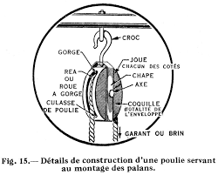
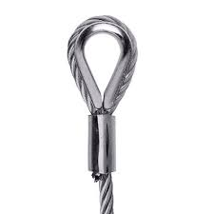
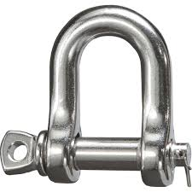
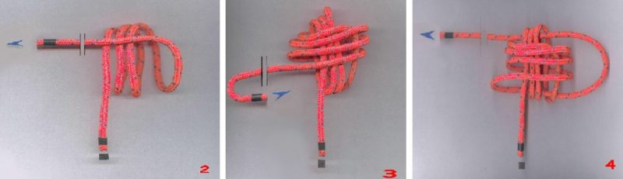
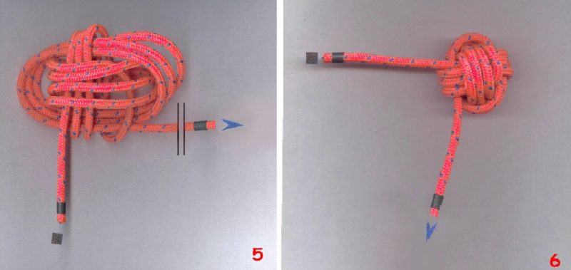
)
CONFECTION D’UNE POMME DE LANCE
NŒUD – LA POMME DE TOULINE
COSSEMANILLE
LA POULIE :
MANILLE
Elle se réalise en effectuant trois fois trois boucles. On démarre en réalisant trois boucles ( 2 ) pas trop serrées que l’on tient réunies ensemble verticalement, puis trois autres boucles en tournant autour horizontalement ( 3 ) sans serrer.
Ensuite on passe le courant à travers les boucles verticales ( 4 ), tournez trois fois autour des boucles horizontales en passant à chaque fois dans les boucles verticales ( 5 ). Resserrez progressivement en retirant au fur et à mesure le dormant libéré.
Bien entendu on peut faire quatre voire cinq passages, la pomme n’en sera que plus grosse.
FIN DU MODULE

Slide 10
L ES TRAVAUX ET PREPARATION DU PONT S ARTICULENT AUX POINTS SUIVANT :
L’ENTRETIEN DU NAVIRE ET SON GREEMENT
LES MANŒUVRES D’ACCOSTAGE ET D’APPAREILLAGE DU NAVIRE
LA PREPARATION DU CHARGEMENT ET LE DECHARGEMENT DU NAVIRE
ASSURER LE QUART A LA PASSERELLE

Slide 11
OBJECTIFS DU COURS DE MATELOTAGE
Le cours de matelotage vise a emmener les apprenants a ce familiariser au travail qui se déroule sur le pont d'un navire et l'équipement utilisé . L'ancrage, l'amarrage, le gréement et la manutention de poids lourds et de marchandises, le ravitaillement en cours de route, le remorquage et une foule d'autres compétences.

Slide 12
MODULE :

Slide 13
SOMMAIRE
PREMIERE PARTIE : NŒUDS USUELS, TERMES COURANTS ET
ACCESSOIRES DE MANŒUVRE DES
NAVIRES.
CHAPITRE 1 : NŒUDS USUELS
CHAPITRE 2 : TERMES ET ACCESSOIRES UTILISES DANS LES
MANŒUVRES DES NAVIRES
DEUXIEME PARTIE : EQUIPEMENTS DE MANUTENTION ET LEUR
FONCTIONNEMENT
CHAPITRE 1 : EQUIPEMENTS DE MANUTENTION
CHAPITRE 2 : FONCTIONNEMENT DES EQUIPEMENTS DE
MANUTENTION
SOMMAIRE

Slide 14

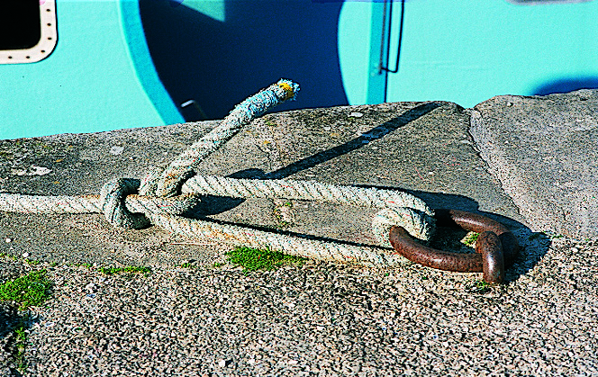
LE NŒUD D’ECOUTE SIMPLE
Sert à faire ajut de deux cordages de même ou différentes grosseurs dont l’un est terminé par un œil. Ce nœud est solide. Il se défait difficilement quand il est forcé. Pour le défaire facilement on fait le nœud d’écoute double
Le nœud de chaise :
:
Sert à faire rapidement un œil à l’extrémité d’un cordage

Slide 15
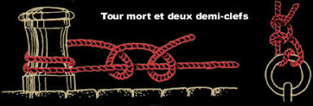
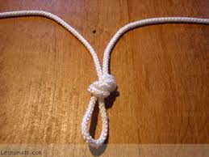
Tour mort et deux demi-clefs
Sert à fixer un cordage par son double sur un point fixe ou mobile.
Le nœud de plein poing
Sert à supprimer momentanément la partie mauvaise d’un cordage

Slide 16
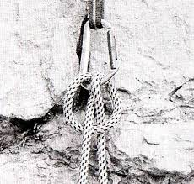
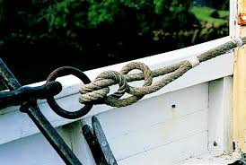
Demi clefs à capeler ou renversés
Sert à fixer un cordage par son double sur un point fixe ou mobile. Ce nœud est solide à condition que les deux bout travail.
Le nœud de grappin
Sert à fixer un câblot sur la cigale d’une ancre ou l organeau d’un grappin

Slide 17
Le nœud de bosse :
Le nœud de bosse :
Sert à frapper un cordage par son double sur une boucle, faire la bosse avec la queue
Sert à frapper un cordage par son double sur une boucle, faire la bosse avec la queue

Slide 18
CHAPITRE 2 :TERMES ET ACCESSOIRES UTTILISES DANS LES TRAVAUX DU PONT A BORD DES NAVIRES

Slide 19
BOSSER UNE MANŒUVRE :
Une bosse est un bout de cordage simple qu’on frappe sur une manœuvre courante pour l’empêcher de courir et de permettre de tourner. On fait avec la bosse deux tours morts du côté opposé du courant et un revenant vers le dormant de la basse, puis on renverse la queue de la bosse qu’on roule en sens inverse des deux tours morts. Si on ne doit pas laisser la bosse en place, on tient de choisir le sens des tours morts de façon-t-elle que la queue de la bosse s’enroule
PASSER UNE AUSSIERE EN DOUBLE
Avant tout appareillage, on passe une aussière en double qui offre l’avantage
De se larguer concernent l’appareillage, passer le courant de dessus en dessous
Pour appareiller, on donne du mou et on largue le dormant.
:

Slide 20
DEDOUBLER LES AUSSIERES :
Au moment de l’appareillage, rester amarré en gardant
qu’une de chaque
CHAUMARD :
Les chaumards sont des pièces de fonte ou d’acier composés d’une semelle formant une surface intérieure lisse et courbe sur laquelle glissent et sont guidées les aussières du navire. Il existe une grande variété de chaumard

Slide 21
LANCE AMARRE :
Au cours des différentes manœuvres (accostage au quai ou à couple remorquage) pour les aussières d’un navire vers les points fixes bittes, bollard), on utilise ce qu’on appelle des lance-amarres.
On distingue deux sortes de lance-amarres : lance-amarre à mains pour courte distance (environ 10 à 15 mètres) ;
Lance-amarre dont la ligne est lancée moyen d’un fusil porte-amarre pour grande distance (100 m environ). Le lance-amarre à main est plus en usage.

Slide 22
CAPELER PLUSIEURS AUSSIERES SUR UNE BITTE :
Permet de fixer les amarres de deux navires sur une même bitte et de pouvoir larguer l amarre q u on veut .
LE MAT DE CHARGE OU CORNE :
Le mât de charge est articulé sur un mât au moyen d'un vis-de-mulet. Il est possible de le manœuvrer verticalement (apiquer) à l'aide de câbles appelés martinets (2), enroulés sur des treuils dits d'apiquage (6). Le mât de charge est maintenu de chaque bord par des câbles appelés gardes ou fausses gardes

Slide 23
GREEMENT DE MAT :
Ensemble des accessoires d’un mat de charge /Poulie : Croc : Emersion ; Câble d’acier
BOSSOIR :
Est un dispositif de levage utilisé sur les navires pour hisser, débordé, affaler une annexe, une ancre, une embarcation de sauvetage
LA POULIE :
La poulie est un appareil simple qui permet de changer la direction de l’effort la force exercée ou requise pour déplacer une charge
.

Slide 24
TERMES DE MOUILLAGE
CARTAHU SIMPLE OU DOUBLE :
Est un filin utilisé sur les navires, pour manœuvrer des charges lourdes. Il fait partie du gréement des mâts de charge et supporte directement la charge, une de extrémités est fixée au tambour d`un treuil hydraulique ou électrique et s`enroule sur ce dernier
TREUIL :
Le treuil est un appareil de levage destine à lever des charges via un câble, qui s’enroule autour d'un cylindre horizontal.

Slide 25
MANŒUVRE DORMANTE :
On appelle le gréement dormant toutes les parties du gréement qui ne sont pas censées bouger. Il est divisé en deux parties : longitudinal et latéral. Les espars comme le mât n'entrent pas dans le gréement dormant
MARTINET :
Câble qui sert d apiquage du mat de charge

Slide 26
TREUIL D APIQUAGE :
Treuil sur lequel est enrouler le câble d apiquage
PALAN :
Appareille qui sert a soulager les charges
RIDOIR :
Dispositif permettant de fixer un câble a une partie fixe avec la possibilité de régler la tension dudit câble.
Enrouleur d aussière:
Raidir les amarres pendant l’accostage d un navire

Slide 27
LA GRUE :
Les GRUES des navires sont installées en permanence pour un large éventail d’application, de la manutention de marchandise en vrac au levage des charges lourdes.
COSSE :
Un COSSE est une pièce métallique qui protège la boucle d’un câble d’acier lorsque l’on fabrique une élingue.
Guindeau:
Appareille qui sert a mouiller l ancre et virer les aussières

Slide 28
DEUXIEME PARTIE :
EQUIPEMENTS DE MANUTENTION ET LEURS FONCTIONNEMENT
CHAPITRE 1: EQUIPEMENTS DE MANUTENTION

Slide 29
DEUXIEME PARTIE :
EQUIPEMENTS DE MANUTENTION ET LEURS FONCTIONNEMENT
CHAPITRE 1: EQUIPEMENTS DE MANUTENTION

Slide 30
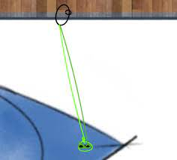
CHAPITRE 1: EQUIPEMENTS DE MANUTENTION
PASSER UNE AUSSIERE EN DOUBLE :
BOSSOIR :

Slide 31
BOSSER UNE MANŒUVRE :

Slide 32
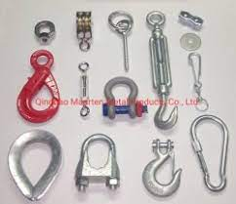

Slide 33
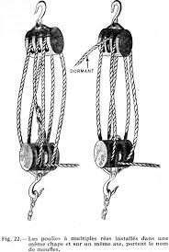
EQUIPEMENTS DE MANUTENTION ET LEURS FONCTIONNEMENT
LE PALAN
Un palan est une machine qui utilise des poulies fixes et mobiles et un câble ou un cordage pour déplacer des charges lourdes d'une zone à l'autre d'un entrepôt, d'un atelier ou d'un centre de production.
SHEMA ET DIFFERENTES PARTIES D’UN PALAN
Un palan est un mécanisme de transmission du mouvement constitué de deux groupes (ou moufle), l'un fixe, l'autre mobile, contenant chacun un nombre arbitraire de poulies, et d'une corde qui les relie. Il sert à réduire l’effort nécessaire (ou démultiplier la force utilisée) pour rapprocher les deux groupes de poulies. On en utilise par exemple pour soulever des objets lourds.
On mesure le taux de démultiplication au nombre de brins, c'est-à-dire le nombre de passages que fait la corde entre les deux groupes de poulies. L'effort nécessaire au bout du compte est divisé (au frottement près) par le nombre de brins, tandis que la longueur de corde à tirer pour rapprocher les groupes de poulies est multipliée d'autant (voir poulie).
La partie de la corde sur laquelle l'on tire (entre les mains et la poulie du haut) pour soulever la charge s'appelle le garant.

Slide 34
1. Carta hu
2. Palan d apiquage
3. Entremise
5. Treuil
6. Treuil d apiquage
7. Fosse garde
.
Fonctionnement et sémantique :
Le mât de charge est maintenu de chaque bord par des câbles appelés gardes ou fausses gardes (7).
Ces derniers peuvent également être montés sur treuils.
Lorsque deux mâts de charge sont jumelés (schéma 2),
un câble appelé entremise (3) les empêche de s'écarter l'un de l'autre.

Slide 35
1. Cartahu: Sert as soulever les charges
2. Palan d apiquage :Permet de faire descendre le mat de charge ou faire monter
3. Entremise: Empêche les mats de s écarter l un de l autre.
5.Treuil: Sert a virer le cartahu
6. Treuil d apiquage: Sert a virer le palan d apiquage/
C est le treuil sur lequel est enroulé le câble du palan d apiquage.
7.Fosse garde: Maintiennent les mats de chaque bord

Slide 36
CARTAHU DOUBLE ET SIMPLE
1. CARTAHU
2. PALAN D APIQUAGE
5. TREUIL
6 .TREUIL D APIQUAGE
7. FOSSE GARDE
1.Le mât de charge: est articulé sur un mât au moyen d'un vis-de-mulet.
2.IL est manœuvrer verticalement (apiquer) à l'aide de câbles appelés martinets (2),
3.Enroulés sur des treuils dits d'apiquage (6).
4.Et est maintenu de chaque bord par des câbles appelés gardes ou fausses gardes

Slide 37
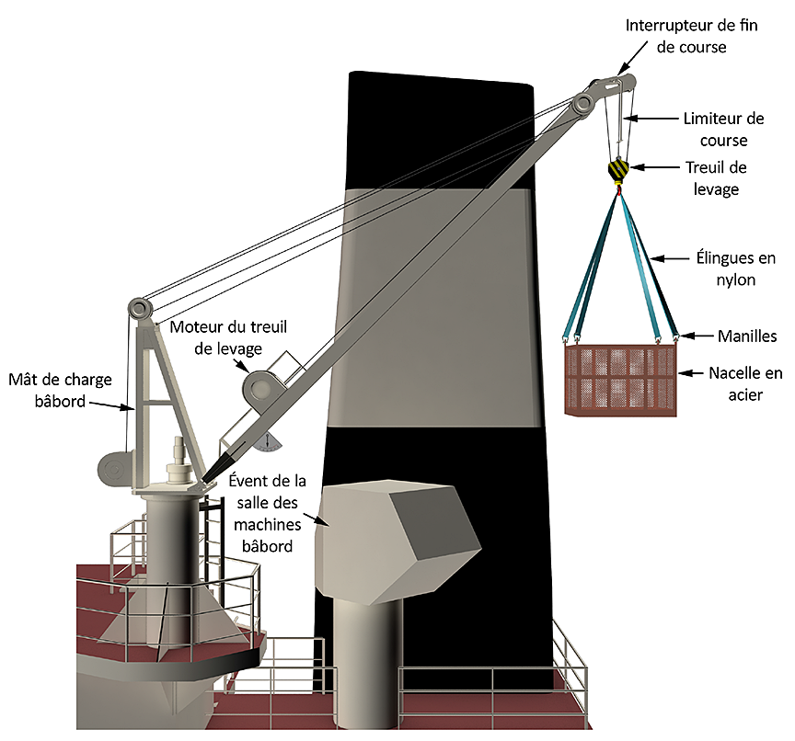
PRINCIPE DE FONCTIONNEMENT
1.Les grues de navire sont généralement mues par des systèmes hydrauliques.
2.Un vérin permet l'apiquage de la flèche (élévation),
3.Alors qun autre système hydraulique ou électrique permet la rotation du fût et
4.Un troisième la manœuvre du câble (cartahu) de suspension de la charge.

Slide 38
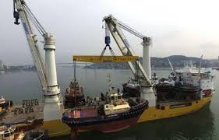

Slide 39
Le guindeau
C’est un treuil à axe horizontal^{[1]} utilisé sur les navires pour relever l'ancre. Il est également utilisé pour virer les aussières.
Description
Le guindeau se trouve généralement sur le gaillard d'avant, au-dessus du puits aux chaînes. Son fonctionnement est manuel, hydraulique, électrique, ou à vapeur.
Les couronnes à empreinte qui sont adaptées à la dimension des mailles de la ligne de mouillage et qui servent à virer la chaîne se nomment barbotins, les éléments extérieurs utilisés pour virer les aussières se nomment poupées, les autres éléments lorsqu'ils existent sont des enrouleurs d'aussières.

Slide 40
Les barbotins et les enrouleurs sont embrayables ou non sur l'axe de puissance du guindeau, ils possèdent également leur propre système de frein mécanique.
Pour éviter que la chaîne ne fasse plus de trois quarts de tour sur les barbotins, une pièce appelée langue de bœuf est ajoutée, elle chasse au besoin la chaîne de l'empreinte.
En avant du guindeau et avant les écubiers on trouve deux stoppeurs de chaîne ou linguets, permettant de soustraire la tension au guindeau une fois le navire à l'ancre.
Le guindeau est parfois muni d’une poupée qui permet également de remonter un cordage.
Le guindeau peut être horizontal (avec axe vertical) ou vertical (avec axe horizontal^{[2]})
LE

Slide 41
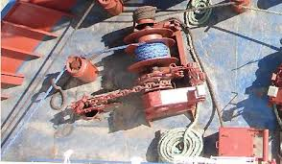
Guindeau et Enrouleur d aussière:

Slide 42
Amarrage a quai
L'amarrage à quai est une manœuvre qui permet de maintenir un bateau stable et en position le long d'un quai grâce à des amarres (cordages) fixées au bateau et au quai. Il existe différentes techniques d'amarrage:
l'amarrage parallèle,
l'amarrage perpendiculaire (cul à quai) et
l'amarrage à bouée

Slide 43
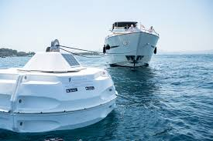
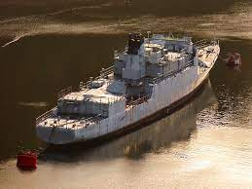
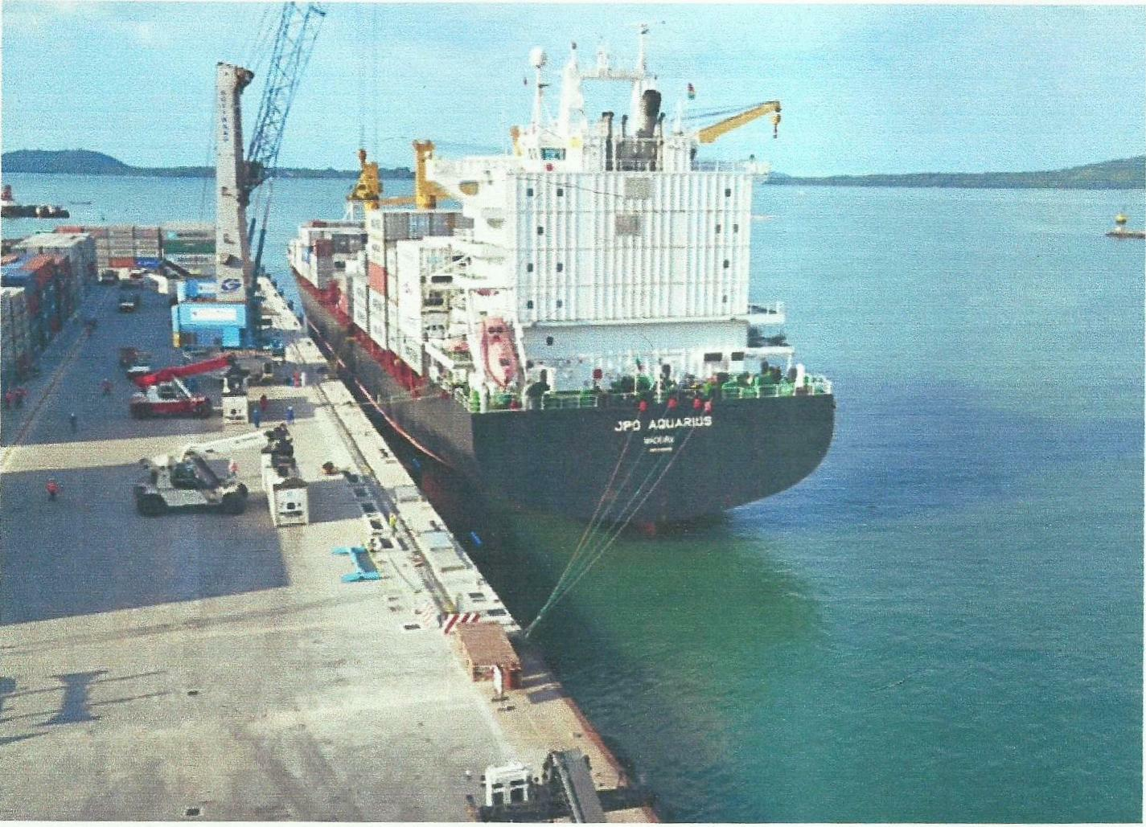
l'amarrage à bouée
  .
l'amarrage perpendiculaire (cul à quai)
l'amarrage parallèle

Slide 44
Amarrage a quai
ROLES ET NOMS DES DIFFERENTES AMARRES
POINTE AVANT : Empêche le navire de culer
POINTE ARRIERE : Empêche le navire d’avancer
GARDE AVANT : Renforce l’effet de la pointe arrière
GARDE ARRIERE : Renforce l’effet de la pointe avant
LES TRAVERSSIERS : Empêche le navire de s’écarter du quai
.

Slide 45
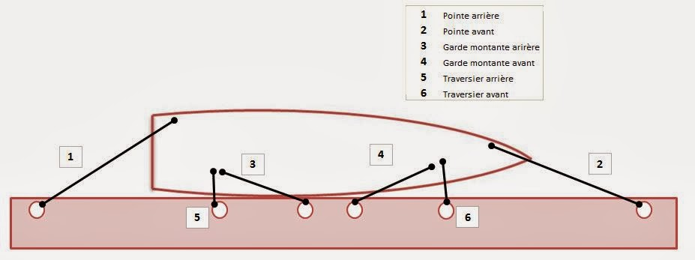
Amarrage a quai

Slide 46
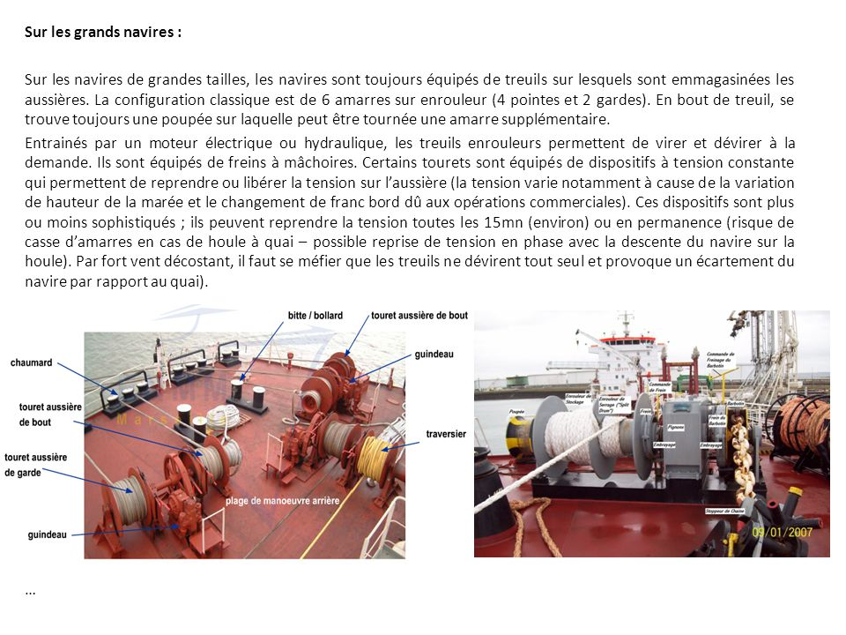
Amarrage a quai

Slide 47
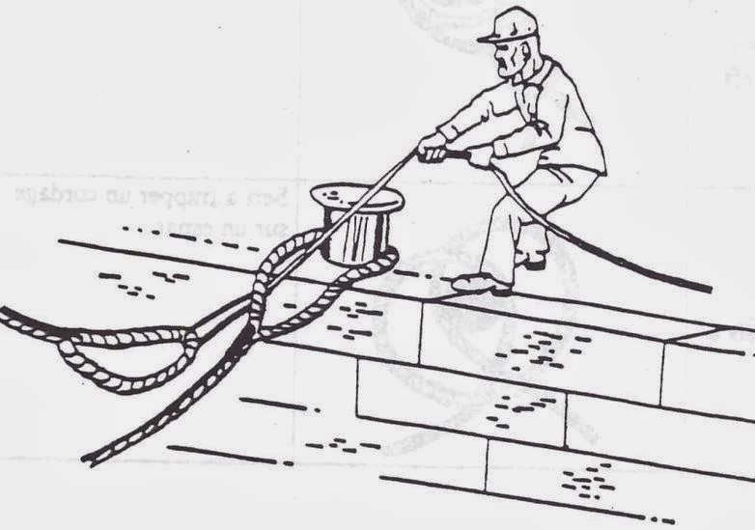
Manœuvre d Amarrage a quai
LANCE AMARRE
Une fois réceptionnée par le lamaneur, à l’aide du lance amarre l aussière est récupérée à terre et fixée sur la bitte ou le bollard

Slide 48
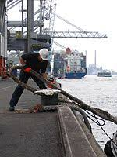
Manœuvre d'amarrage a quai

Slide 49
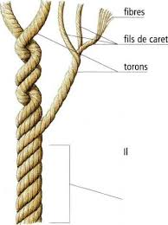
CONNAISSANCE DES CORDAGES ET EPISSURE
TORONS :
Assemblage de brins textiles (fil de caret) ou métalliques enroulés pour former un cordage.
COMMETRE UN CORDAGE :
Le commettage des cordages consiste à tortiller ensemble plusieurs fils, plusieurs torons ou plusieurs cordages afin d'obtenir une corde plus grosse et plus solide.

Slide 50
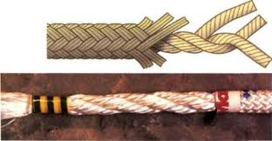
Mèche d'un cordage. ,
Toron intérieur d'un cordage commis en quatre`. Dans les cordages en quatre on interpose un petit toron central dit mèche qui empêche l'aplatissement et évite la déformation sous l'effet de la tension supportée.
.
Epissure :
L épissure est l'assemblage de deux extrémités de cordage afin d'obtenir une boucle sans fin. Elle doit assurer une solidité et durée de vie .

Slide 51
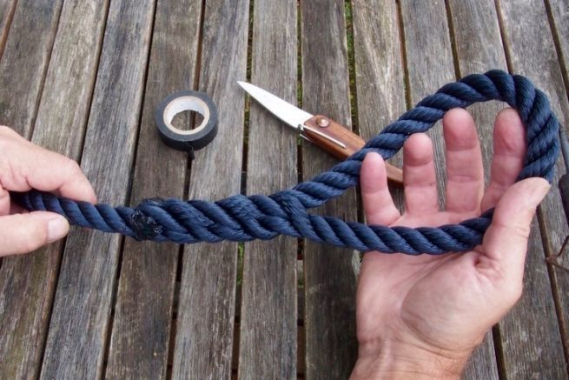
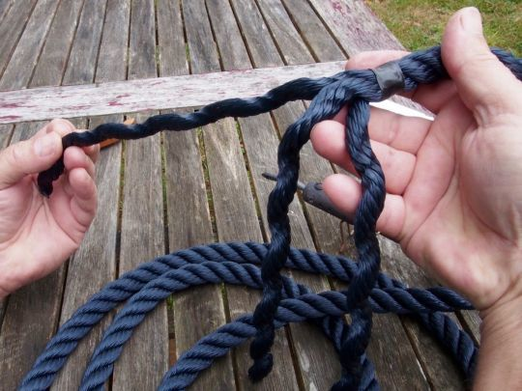
CONFECTION D UNE EPISSURE SUR CORDAGE A TROIS TORONS
Le matériel nécessaire
Choisir un cordage de bonne qualité. Munissez-vous d'un bon couteau, d'un rouleau de ruban adhésif et d'un fer à souder pour brûler les extrémités des cordages synthétiques. Faute de mieux, la flamme d'un briquet fera l'affaire.
Décommettre les brins
Placez une bande de ruban adhésif à une vingtaine de centimètres de l'extrémité du cordage puis décommettez celui-ci jusqu'à cet arrêt. Si les bouts des torons ont tendance à s'effilocher, chauffez-les à l'aide du fer à souder.

Slide 52
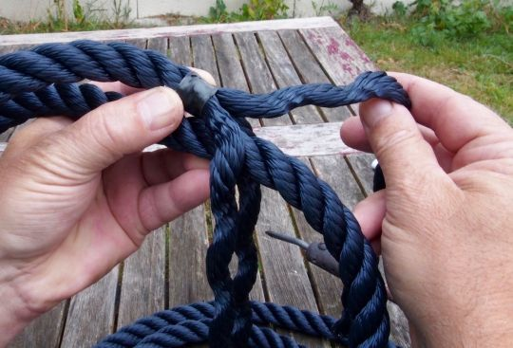
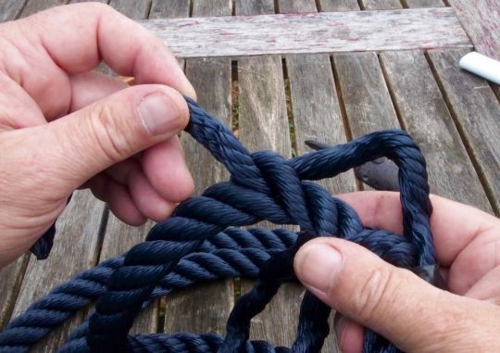
Créer l'oeil du cordage
Avec le cordage, formez un œil à la dimension voulue. Placer les torons décommis contre le cordage, l'un dessus et les deux autres de part et d'autre. Ils doivent rester maintenus ainsi pendant la première passe. Pour vous aider lors des premiers essais, nous recommandons de nouer les 2 brins libres sous le cordage le temps de glisser le troisième en place.
Première passe
Passez le brin sous un toron du cordage. Une torsion de ce dernier permet d'ouvrir et de faciliter le passage. Pour assurer un travail propre, essayez de maintenir le brin bien toronné entre 2 doigts. Si le résultat n'est pas pleinement satisfaisant, retordez le brin avant que l'avancée du travail ne le permette plus

Slide 53
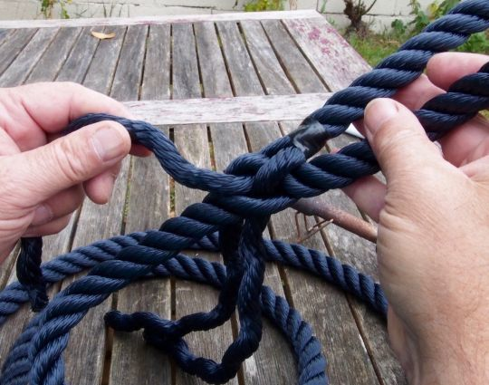
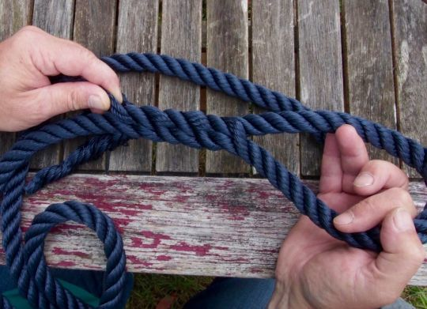
Les brins dessus – dessous
Faites de même pour les 2 autres brins en suivant le cheminement le plus naturel. A la fin de la première passe, bien tendre l'ensemble et vérifier en tournant le cordage que chaque brin passe bien sous le bon toron et qu'ils sortent en formant entre-deux un angle de 120°. A ce stade, le ruban adhésif n'est plus nécessaire et peut être retiré.
Tressage
Poursuivre ensuite le tressage sur le même mode, en prenant soin de passer par dessus un toron avant de passer sous le suivant. Tendez bien à la fin de chaque passe et continuez à tordre les brins sur eux-mêmes pour donner une belle apparence et une solidité maximale à l'ensemble. Trois à quatre passes assurent à l'œil une résistance équivalente à celle du cordage lui-même
.

Slide 54
CONFECTION D’UNE EPISSURE SUR CORDAGE A QUATRES TORONS
...
Les étapes : Epissure sur cordage quatre torons
Sépa­rer les torons sur une longueur 10 à 12 fois le diamètre, repé­rée par un nœud constric­teur (ou autre, ou du ruban adhé­sif),
Déter­mi­ner la taille de l’œil et la déli­mi­ter, éven­tuel­le­ment, par un autre repère,
Dispo­ser le courant au-dessus du dormant, en sépa­rant les torons courants, 2 devant, 2 derrière,
1.Passer, vers le bas, le premier toron courant sous deux torons dormants,
2.Rentrer le deuxième toron courant dans le même trou et passer sous un toron dormant,
3.Passer le troi­sième toron courant, dans l’autre sens, sous le toron dormant suivant et le rabattre,
4.En conser­vant l’épis­soir dans cette posi­tion, passer le quatrième toron courant en le croi­sant avec le troi­sième

Slide 55
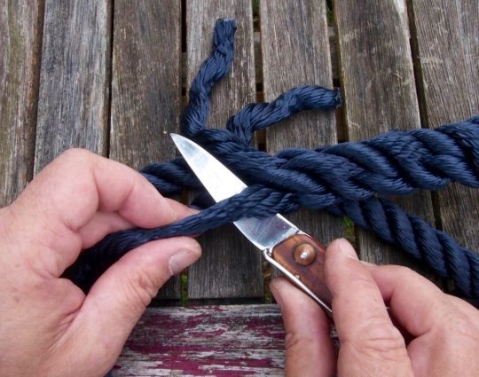

Finition
Après vous être assuré que tout est en ordre, que chaque brin passe au bon endroit et que l'épissure est bien tendue, retordez fermement le cordage au niveau de votre épissure. Cela aura pour effet de marier étroitement les brins aux torons et vous visualiserez mieux ainsi la régularité de votre travail. Coupez ensuite l'excédent des brins à l'aide d'un couteau bien affuté.
Soudage
Chauffez enfin les extrémités des brins pour que les fils se soudent entre eux. Cela évitera qu'ils ne s'effilochent. Là, le fer à souder montre toute son utilité, mais une lame chauffée à la flamme peut faire l'affaire
.

Slide 56





Slide 57



Slide 58


TP EPISSURE SUR FIL D’ACIER SIX TORRONS

Slide 59


Slide 60


TP EPISSURE SUR CORDAGE A SIX TORONS
1
2
3
4
5

Slide 61

L'objectif de la première passe est d'avoir le même résultat qu'une épissure classique, à savoir un toron courant qui sort entre chaque toron dormant.
Passez un toron sous deux torons dormant
On fait à nouveau trois tours, perpendiculaires aux trois premiers...

Slide 62

Puis le toron dormant d'à côté un toron dormant ...
Olivier ChauvinPublié le 23-06-2022
Suivre
Un matériel basique
Décommettre les brins
Placez une bande de ruban adhésif à une vingtaine de centimètres de l'extrémité du cordage puis dé-commettez celui-ci jusqu'à cet arrêt. Si les bouts des torons ont tendance à s'effilocher, chauffez-les à l'aide du fer à souder.
L'adhésif aide beaucoup au début
Créer l'oeil du cordage
Avec le cordage, formez un œil à la dimension voulue. Placer les torons décommis contre le cordage, l'un dessus et les deux autres de part et d'autre. Ils doivent rester maintenus ainsi pendant la première passe. Pour vous aider lors des premiers essais, nous recommandons de nouer les 2 brins libres sous le cordage le temps de glisser le troisième en place.
Bien placer les brin est un gage de réussite
Première passe
Passez le brin sous un toron du cordage. Une torsion de ce dernier permet d'ouvrir et de faciliter le passage. Pour assurer un travail propre, essayez de maintenir le brin bien toronné entre 2 doigts. Si le résultat n'est pas pleinement satisfaisant, retordez le brin avant que l'avancée du travail ne le permette plus.
Maintenir le brin bien toronné entre le pouce et l'index
Les brins dessus – dessous
Faites de même pour les 2 autres brins en suivant le cheminement le plus naturel. A la fin de la première passe, bien tendre l'ensemble et vérifier en tournant le cordage que chaque brin passe bien sous le bon toron et qu'ils sortent en formant entre-eux un angle de 120°. A ce stade, le ruban adhésif n'est plus nécessaire et peut être retiré.
La suite est simple
Tressage
Poursuivre ensuite le tressage sur le même mode, en prenant soin de passer par dessus un toron avant de passer sous le suivant. Tendez bien à la fin de chaque passe et continuez à tordre les brins sur eux-mêmes pour donner une belle apparence et une solidité maximale à l'ensemble. Trois à quatre passes assurent à l'œil une résistance équivalente à celle du cordage lui-même.
3 à 4 passes assurent une bonne résistance
Finition
Après vous être assuré que tout est en ordre, que chaque brin passe au bon endroit et que l'épissure est bien tendue, retordez fermement le cordage au niveau de votre épissure. Cela aura pour effet de marier étroitement les brins aux torons et vous visualiserez mieux ainsi la régularité de votre travail. Coupez ensuite l'excédent des brins à l'aide d'un couteau bien affuté.
On coupe l'excédent
Soudage
Chauffez enfin les extrémités des brins pour que les fils se soudent entre eux. Cela évitera qu'ils ne s'effilochent. Là, le fer à souder montre toute son utilité, mais une lame chauffée à la flamme peut faire l'affaire.

Slide 63

.

Slide 64

Voici le résultat, il ne reste plus que deux torons mobiles qui n'ont pas travaillé...
Il ne reste qu'un seul toron dormant de libre, sous lequel on va faire passer les deux derniers torons courants.
Faites passer un toron sous le toron libre, puis laissez l'épissoir en place..
Faites passer le dernier toron sous le même toron dormant.
.

Slide 65

.

Slide 66


Slide 67


Slide 68

.

Slide 69


Slide 70


Slide 71

  La pomme de lance amarre avait à l’origine une fonction très précise. Elle servait à alourdir, à l’aide d’un caillou, l’extrémité de lance amarre(le petit filin) pour pouvoir lancer celle-ci le plus loin possible. Lance amarre était elle-même reliée à une lourde aussière destinée à un amarrage à quai. Réalisée avec du petit cordage de couleur garnie d’une bille.
Elle se réalise en effectuant trois fois trois boucles. On démarre en réalisant trois boucles ( 2 ) pas trop serrées que l’on tient réunies ensemble verticalement, puis trois autres boucles en tournant autour horizontalement ( 3 ) sans serrer.

Slide 72
.

Slide 73
Ensuite on passe le courant à travers les boucles verticales ( 4 ), tournez trois fois autour des boucles horizontales en passant à chaque fois dans les boucles verticales ( 5 ). Resserrez progressivement en retirant au fur et à mesure le dormant libéré.
Bien entendu on peut faire quatre voire cinq passages, la pomme n’en sera que plus grosse.
FIN DU MODULE

Slide 75
QCM MATELOTAGE ET TRAVAUX DU PONT
.

Slide 79
☐

Slide 85
  .

Slide 88
.

Slide 89

  Fin

